Slide 1



PORTFOLIO
Na Ki Young 나기영

Slide 2










자기소개
개발 프로젝트
Java / Python / R
ABOUT ME
CHANNEL
나기영
단국대학교 산업공학과 전공
nky0831@naver.com
010-7456-4701
https://github.com/NKY0831/
https://blog.naver.com/nky0831
EDUCATION
WORK
2022.08.30~2023.02.10
자바 기반 빅데이터 시각화 개발자 과정
2019.01.02~2022.05.31
차량 금형 성형해석 연구원
2018.07.11~2018.12.04
카티아를 활용한 자동차 기계 설계 과정

Slide 3











자기소개
개발 프로젝트
Java / Python / R
보유 스킬
Back-end
Front-end
Java, JSP, Servlet, Python , R, C++
JavaScript(ajax, json, template literal 포함),
HTML5 & CSS3, jQuery
Server
DBMS
Apache Tomcat v9.0
Oracle 11g express edition , MySQL
Framework
ORM
Build Tool
Spring Framework, Bootstrap, Apache Hadoop
Mybatis
Maven
IDE
Collaboration & Design & Document

Slide 4

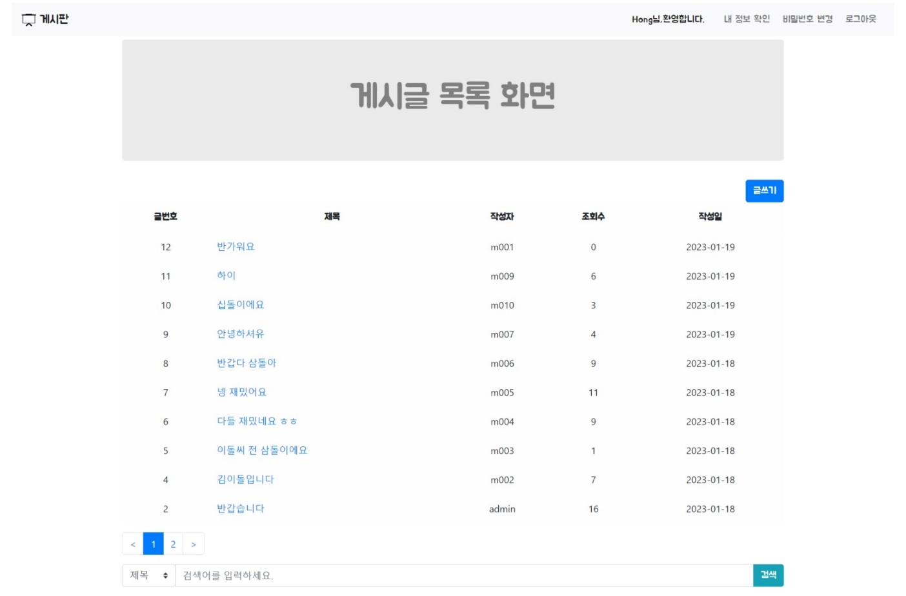

자기소개
개발 프로젝트
Java / Python / R
게시판 프로젝트
- MVC2 패턴에 관한 이해와 웹 개발 실력 향상
개발 기간
플랫폼
개발 인원
담당 역할
2023.01.10~2023.01.20 (11일)
Web
4명 (팀장)
백엔드(기여도 60%), 프론트엔드(기여도 30%)
개발 환경
언어
서버
프레임워크
IDE
DB
Java(JDK 1.8), JSP, HTML5/CSS3, JavaScript
Apache Tomcat v9.0
Spring Framework 4.2.1, Bootstarp 4.6
Eclipse 2022-09-30
Oracle 11g express edition
게시판 시연 동영상 링크
https://youtu.be/L3-hn3Qw-6s

Slide 5
자기소개
개발 프로젝트
Java / Python / R
간트차트를 이용한 일정 관리
프로젝트 계획 기간
실제 수행 기간
내 담당 파트
내 수행역할
항목 | 과업 | 1주차(01.10~01.15) |  |  |  |  |  | 2주차(01.16~01.20)
 |  | 10 | 11 | 12 | 13 | 14 | 15 | 16 | 17 | 18 | 19 | 20
프론트엔드 | 게시판
 | 회원가입
 | 로그인
 | 내 정보보기
 | 관리자 전용 페이지
백엔드 | 게시판
 | DB
 | 회원가입
 | 로그인
 | 관리자 기능
미구현 | 탈퇴회원(데이터 보존DB)
Navbar
UI위치 및 크기, 출력 내용
목록보기, 글 작성, 수정, 삭제, 파일첨부
게시판, 회원 정보(CRUD, PRIMARY KEY, FOREIGN KEY)
아이디 중복검사, 비밀번호 검증
아이디 및 패스워드 DB와 일치 확인
회원 탈퇴처리, 글 삭제, 정보 보기
탈퇴 회원 개인정보 보존 DB (일정 기간 후 삭제)

Slide 6

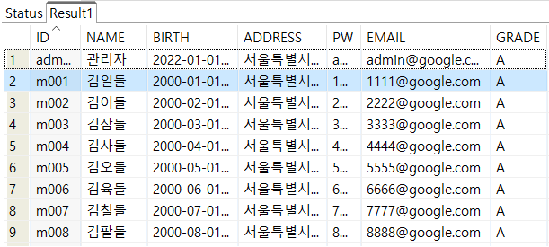


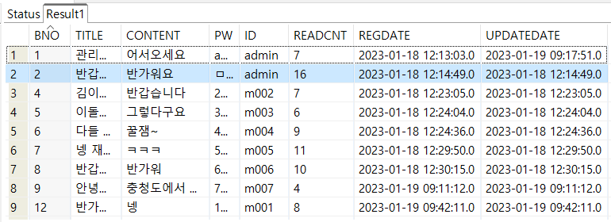
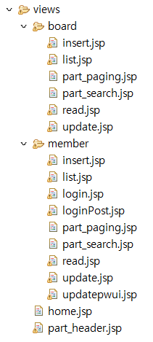
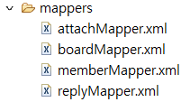
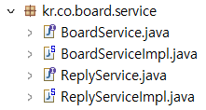

자기소개
개발 프로젝트
Java / Python / R
시스템 아키텍처(MVC2 패턴)
Client
Request
Controller
Response
WAS : Apache Tomcat v9.0
View
Model
DB

Slide 7
자기소개
개발 프로젝트
Java / Python / R
서비스 프로세스
비 회 원
회 원
관 리 자
회원가입
(ID 중복검사)
관리자
로그인
게시판 보기
로그인
게시글 보기
회원 정보 보기
프 로 세 스
게시판 보기
글 쓰기
내 정보 보기
게시글 검색
게시글 보기
게시글 삭제 처리
회원 탈퇴 처리
게시글 검색
게시글 보기
정보 수정 / 탈퇴
댓글 / 첨부파일 다운로드
파일 첨부 / 수정 / 삭제 / 댓글

Slide 8

자기소개
개발 프로젝트
Java / Python / R
파이썬 프로젝트
- 타이타닉 데이터 셋을 활용한 다양한 분석과 통계 확인
타이타닉 데이터셋
컬 럼 | 설 명 | 자 료 형
Survived | 0이면 사망, 1이면 생존 | Int64
Placss | 티켓 등급 : 1, 2, 3 | Int64
Sex | 성별 : male, female | Object
Age | 승객의 나이 | Float64
Sibsp | 형제, 자매, 배우자의 합 | Int64
Parch | 부모, 자식의 합 | Int64
Fare | 요금 | Float64
Embarked | 선착장 | Object
Class | 티켓 등급 : First, Second, Third | Category
Who | Man, women, child | Object
Adult_male | True, False | Boolean
alive | Yes, No | Object
alone | True, False | Boolean
개발 기간
개발 인원
담당 역할
2022.10.06~2022.10.07 (2일)
3명
데이터 전처리 (기여도 70%)
데이터 분석 (기여도 65%)
데이터 시각화 (기여도 30%)
개발 환경
언어
IDE
Python
Anaconda, Jupyter Notebook

Slide 9
자기소개
개발 프로젝트
Java / Python / R
용어 정의
데이터 특성 - 범주형 / 수치형 분류
카이제곱검정(독립성 검정) :
두 변수 사이에 관계가 있는지를 확인하는 검정
귀무가설 : A와 B는 유의미한 차이가 없다.
대립가설 : A와 B는 유의미한 차이가 있다.
Ex) 남학생과 여학생의 집단간 성적의 평균을 비교한다.
귀무 두 집단간의 성적의 평균은 같다(차이가 없다
대립 두 집단간의 성적의 평균은 같지 않다(차이가 있다)
자유도 : 변인의 수 또는 한 변인의 범주의 수
- 타이타닉 데이터셋이 가진 데이터의 종류
- 범주형
Survived (생존 여부-숫자)
Pclass (객실 등급-숫자)
Sex (성별)
Embarked (승선한 항)
Class (객실등급-문자)
Who (남성/여성/어린이)
Adult_male (성인남성 여부)
Embark_town (탑승항구)
Alive (생존여부-문자)
Alone (혼자 탑승 여부)
- 수치형
Age (나이)
Sibsp (동승한 자매 / 배우자의 수)
Parch (동승한 부모 / 자식의 수)
Fare (요금)
범주형 데이터인
Survived와 Pclass를 이용하여
분석을 진행하였습니다.

Slide 10
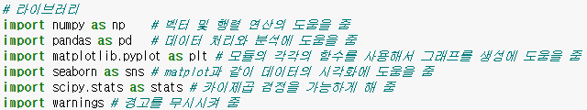
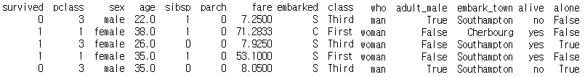
자기소개
개발 프로젝트
Java / Python / R
프로그래밍(1/5)
라이브러리 호출
데이터 수집
Seaborn 라이브러리안에 있는 titanic 데이터셋을 활용하였음

Slide 11
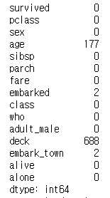
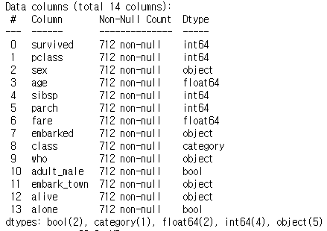
자기소개
개발 프로젝트
Java / Python / R
프로그래밍(2/5)
데이터 전처리
deck변수에 결측치가 많아서 Drop시키고
age와 embark_town은 결측치를 가진 행만 제거시킴
결측치 확인을 진행했을 때, deck와 age에서 NaN값이 발견 됨
(★ 결측치 제거 필요)
결측치가 모두 제거된(712개) 데이터를 토대로 분석 진행

Slide 12
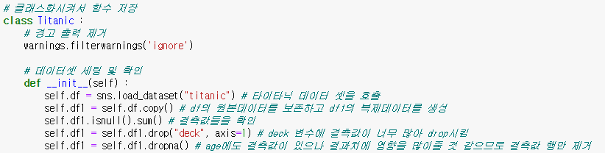
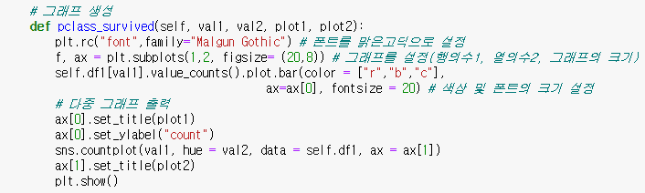
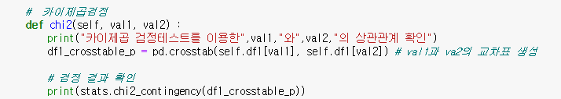
자기소개
개발 프로젝트
Java / Python / R
프로그래밍(3/5)
데이터 분석 함수 정의
- 함수 기능 설명
생성자(__init__) - 데이터 셋 세팅 및 확인
pclass_survived 함수 - 그래프를 생성
Chi2함수 - 카이제곱검정 결과를 확인

Slide 13
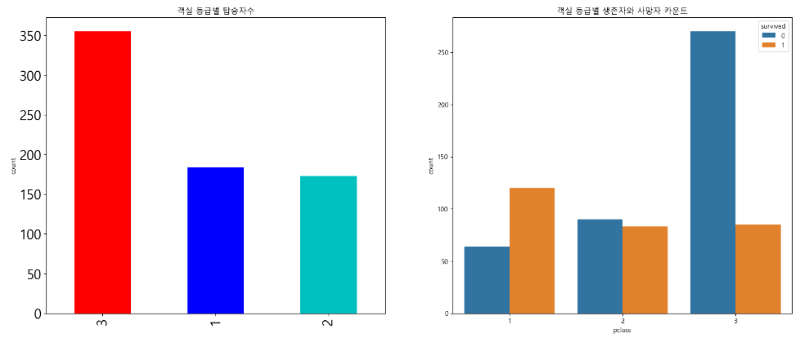

자기소개
개발 프로젝트
Java / Python / R
프로그래밍(4/5)
데이터 분석 함수 호출 및 결과
객실 등급별 탑승자 수
객실 등급별 생존자와 사망자 카운트
사망
count
count
생존
사망
생존
생존
사망
1
2
3
객실 등급
객실 등급
그래프를 토대로 객실등급과 생존여부는 유의미한 상관관계가 있음을 확인 함.
그러나 카이제곱검정 테스트는 두 변수간의 자유도가 다르기 때문에 검정테스트에서 유의미한 결과를 도출하지 못 함.

Slide 14
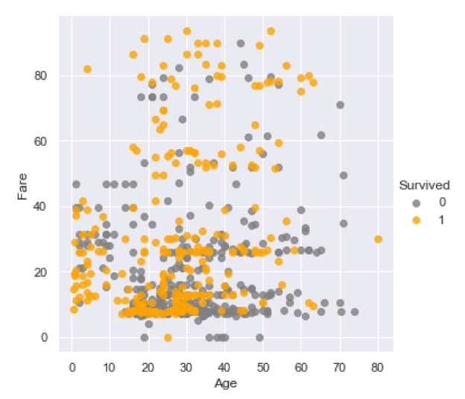
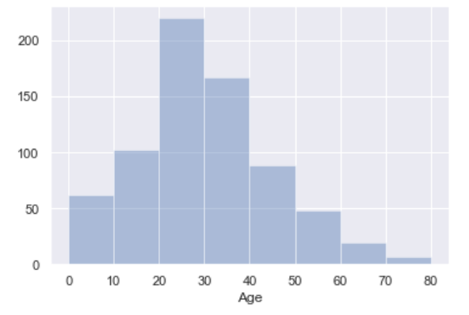
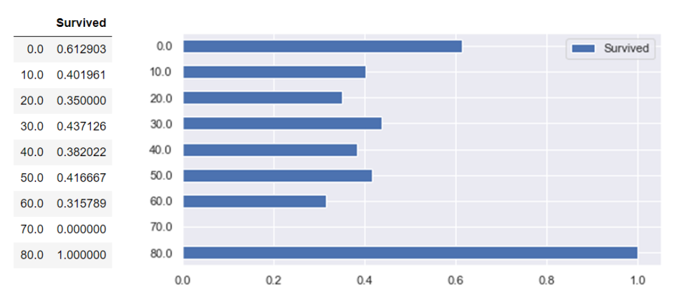
자기소개
개발 프로젝트
Java / Python / R
프로그래밍(5/5)
데이터 분석 및 결과
요금과 나이
탑승자들의 나이대별 인원수
나이대별 생존율
요금과 나이의 상관관계를 확인해보면
요금을 많이 낼 수록 생존을 많이 하는 것으로 확인 됨.
전처리된 타이타닉의 데이터를 통해서
다양한 통계와 분석을 진행할 수 있음.
위 수치를 토대로보면 10대미만 아이의 생존률이 가장 높다는 것을 알 수 있고 80대 고객은 1명이라 생존률이 100%로 확인 됨.

Slide 15


자기소개
개발 프로젝트
Java / Python / R
웹 크롤링을 이용한 무신사 의류 리뷰 감성 분석 및 데이터 시각화
개발 기간
개발 인원
담당 역할
2022.10.05~2022.10.06 (2일)
4명 (팀장)
데이터 수집 환경구축(기여도 50%)
데이터 수집 (기여도 70%)
데이터 전처리 (기여도 65%)
데이터 분석 (기여도 60%)
데이터 시각화 (기여도 35%)
데이터 출처
무신사(홈페이지)
개발 환경
프로젝트 목표
의류 리뷰의 감성 분석을 통한 사용자들의
긍정적/부정적인 견해 파악
언어
IDE
R언어
R studio
기대 효과
의류를 구매하기 전 감성 분석된 리뷰를 통해
전반적인 의류에 대한 견해를 파악할 수 있음

Slide 16
자기소개
개발 프로젝트
Java / Python / R
.
프로그래밍(1/5)
데이터 전처리
데이터 수집 환경구축 (패키지 설치)
stringr - 문자열 처리에 도움을 줌
dplyr - 데이터의 전반적인 전처리에 도움을 줌
웹 크롤링
데이터 시각화
rJava - R에서 자바를 사용할 수 있게 해 줌
memoise - 텍스트 마이닝을 가능하게 해 줌
KoNLP – 자연어 처리에 도움을 줌
multilinguer - R에서 자바의 동작을 도와 줌(JDK역할)
httr - R에서 웹 크롤링을 도와 줌(http 표준요청을 수행)
rvest - 웹 스크래핑을 도와 줌
Rselenium – Selenium으로 브라우저를 컨트롤
KeyboardSimulator - 키보드와 마우스 컨트롤
lattice - 다중 그래프 출력
gridExtra - 데이터 차트의 분할출력
ggplot2 - 그래프 출력
wordcloud - 워드클라우드를 생성
`
데이터 분석
readxl - 외부의 엑셀파일을 읽어올 수 있게 해 줌
readr - csv나 tsv, fwf같은 격자형 데이터를 읽어 줌
xlsx - 엑셀데이터의 읽기/쓰기 작업을 가능하게 해 줌

Slide 17
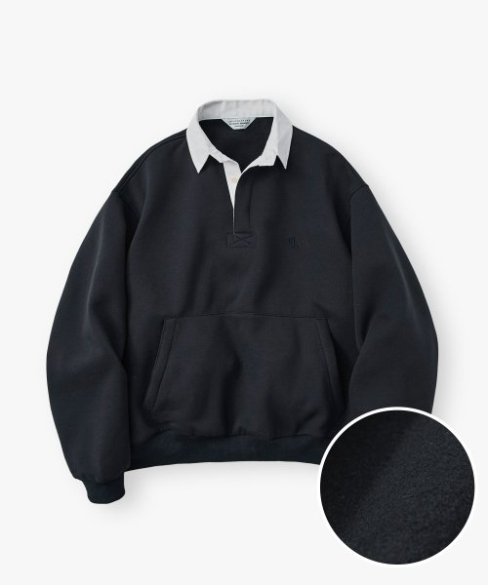
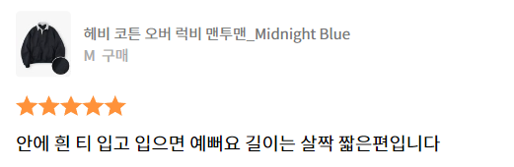
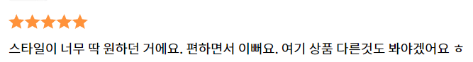
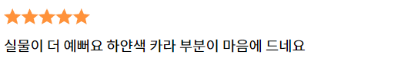

자기소개
개발 프로젝트
Java / Python / R
프로그래밍(2/5)
데이터 수집
무신사 홈페이지의 ‘헤비 코튼 오버 럭비 맨투맨‘ 의류 리뷰를 크롤링 함.
리뷰는 총 150개의 리뷰를 사용 함.

Slide 18

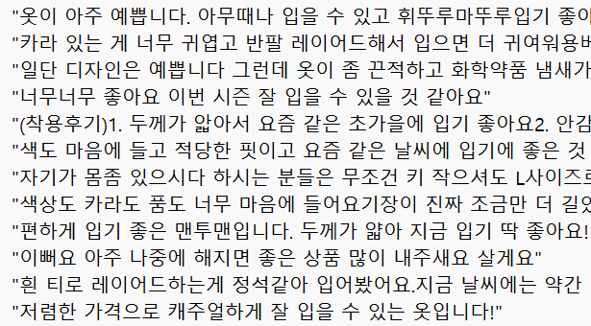
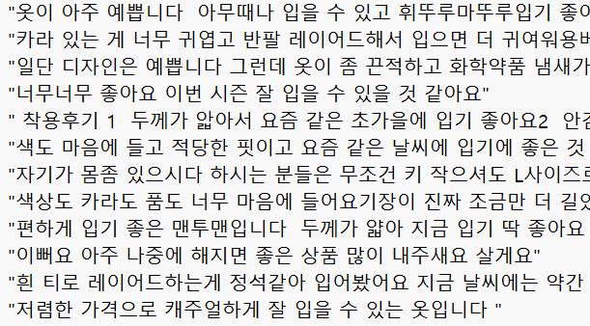
자기소개
개발 프로젝트
Java / Python / R
프로그래밍(3/5)
데이터 전처리 1
( 전처리 전 txt 파일 )
( 전처리 후 txt 파일 )
수집된 데이터를 확인하여 불필요한 특수문자를 제거 함.

Slide 19
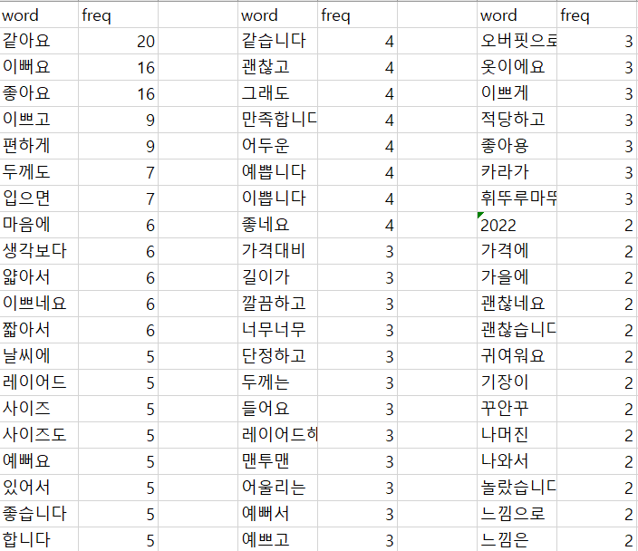
자기소개
개발 프로젝트
Java / Python / R
프로그래밍(4/5)
데이터 전처리 2
데이터의 음절 크기는 3음절 이상으로 설정하였고 빈도수로 정렬하여 xlsx 파일로 저장 후 전처리 작업을 마무리 함.

Slide 20
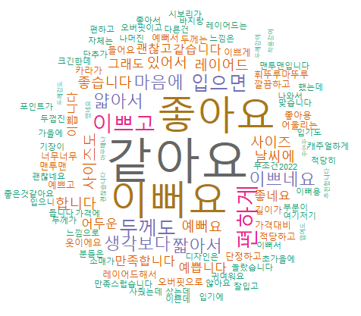
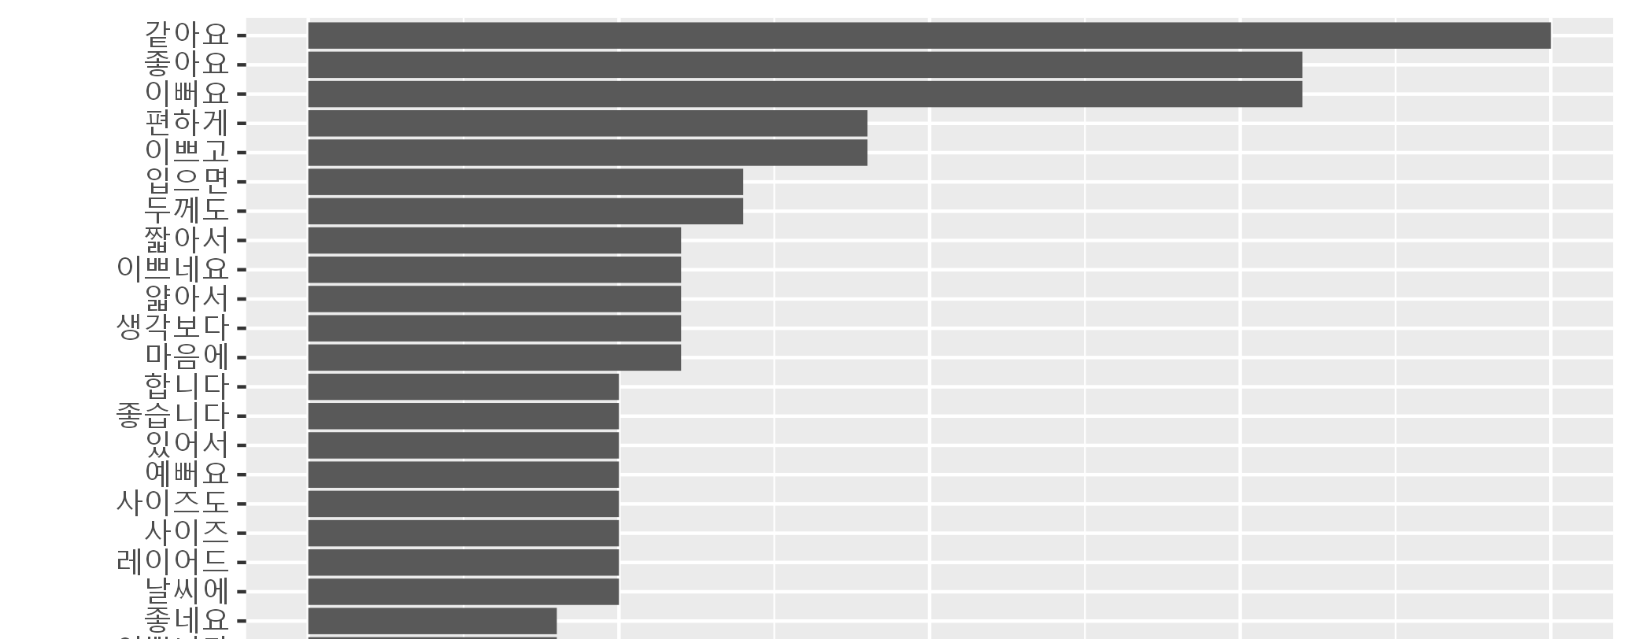

자기소개
개발 프로젝트
Java / Python / R
프로그래밍(5/5)
데이터 시각화
총 단어의 데이터 개수는 881개이며 그중 상위 20개의 데이터 158개를 사용하 그래프를 생성 함.
워드클라우드의 데이터는 881개를 사용하여
빈도수가 높은 단어들이 중앙으로 정렬되게끔 생성 함.
워드클라우드 및 빈도수 그래프를 통해 옷이 예쁘다, 좋다, 편하다, 얇다, 짧다 등 다양한 견해들을 빠르게 확인할 수 있음.

Slide 21

자기소개
후 기 / 느 낀 점
Java / Python / R
프로젝트 후기 및 느낀점
- 자바 프로젝트 후기
자바를 사용하여 MVC2패턴의 게시판을 제작해 봄으로써 패턴에 대한 전반적인 이해와 자바 스프링 웹구현에 관한 실력을 향상시킬 수 있었다.
- 프로젝트를 마치며 느낀점
세 개의 프로젝트를 진행하면서 느낀점은 프로젝트 예상기간과 실제 수행기간에 있어서 차이가 많이 난다는 것을 느꼈고 이를 보완하기 위해서는 나의 프로그래밍 실력이 뒷받침이 되어야 한다는 것을 느꼈다. 또한 팀 프로젝트에서는 제일 중요한 것이 팀원과의 소통이라는 것을 알게 되었다.
그러므로 나는 소통하며 매일 한단계 이상 성장하는 개발자가 되어야 한다는 것을 나의 목표로 삼을 수 있는 계기가 된 프로젝트들이었다.
- 파이썬 프로젝트 후기
파이썬을 사용하여 전처리시킨 데이터들을 토대로 타이타닉에 대한 다양한 분석을 할 수 있었고, 파이썬을 이용한 데이터 분석 및 시각화에 관한 실력을 향상시킬 수 있었다.
- R 프로젝트 후기
의류를 구매하기 전 감성 분석된 리뷰를 통해 전반적인 의류에 대한 견해를 파악 가능하게 되었으며, R을 사용한 데이터 크롤링 및 분석, 시각화에 관한 실력을 향상시킬 수 있었다.

Slide 22
감사합니다
☎ 010-7456-4701 (나기영)
nky0831@naver.com

